Slide 1
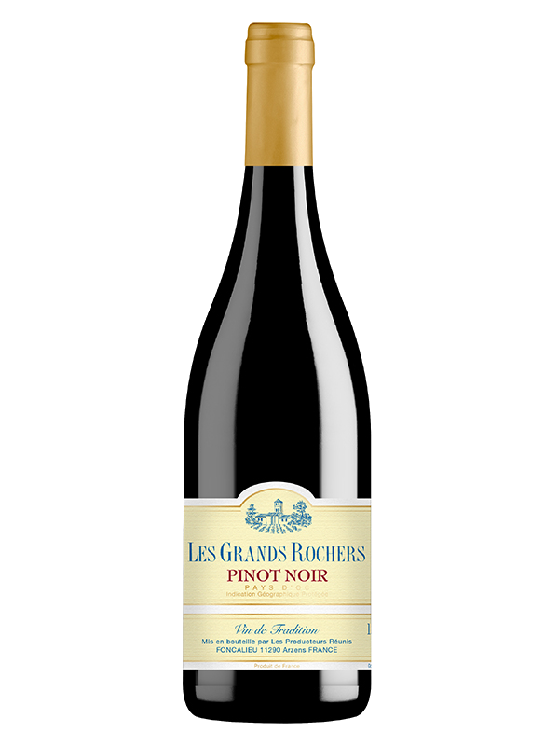
■PRICE CARD
レ・グラン・ロシェ ピノ・ノワール
レ・グラン・ロシェ ピノ・ノワール
南仏で生まれた魅力いっぱいの
ピノ・ノワール！
南仏で生まれた魅力いっぱいの
ピノ・ノワール！
原産国：フランス/ペイ・ドック IGP
生産者：フォンカリュー生産者協同組合
品種 ：ピノ・ノワール
味わい：赤・辛口・ライトボディ
原産国：フランス/ペイ・ドック IGP
生産者：フォンカリュー生産者協同組合
品種 ：ピノ・ノワール
味わい：赤・辛口・ライトボディ
希望小売価格
2,750
円 (税込)
価格
レ・グラン・ロシェ ピノ・ノワール
レ・グラン・ロシェ ピノ・ノワール
南仏で生まれた魅力いっぱいの
ピノ・ノワール！
南仏で生まれた魅力いっぱいの
ピノ・ノワール！
原産国：フランス/ペイ・ドック IGP
生産者：フォンカリュー生産者協同組合
品種 ：ピノ・ノワール
味わい：赤・辛口・ライトボディ
原産国：フランス/ペイ・ドック IGP
生産者：フォンカリュー生産者協同組合
品種 ：ピノ・ノワール
味わい：赤・辛口・ライトボディ
希望
小売
\2,500 (税込 \2,750)
価格
レ・グラン・ロシェ ピノ・ノワール
レ・グラン・ロシェ ピノ・ノワール
南仏で生まれた魅力いっぱいのピノ・ノワール！
南仏で生まれた魅力いっぱいのピノ・ノワール！
ラングドックの穏やかな気候が野イチゴやクランベリーのような赤い果実の個性を引き出しています。緻密な作業と低温発酵によってピノ・ノワールらしい魅力的な酸もしっかりと健在。チャーミングな個性が生かされています。輝きのある明るいルビーカラー。優しい渋みと心地よい果実味が楽しめます。
ラングドックの穏やかな気候が野イチゴやクランベリーのような赤い果実の個性を引き出しています。緻密な作業と低温発酵によってピノ・ノワールらしい魅力的な酸もしっかりと健在。チャーミングな個性が生かされています。輝きのある明るいルビーカラー。優しい渋みと心地よい果実味が楽しめます。
原産国：フランス/ペイ・ドック IGP
生産者：フォンカリュー生産者協同組合
品種 ：ピノ・ノワール
味わい：赤・辛口・ライトボディ
原産国：フランス/ペイ・ドック IGP
生産者：フォンカリュー生産者協同組合
品種 ：ピノ・ノワール
味わい：赤・辛口・ライトボディ
希望
小売
\2,500 (税込 \2,750)
価格

